Slide 1

Zuschüsse zur Förderung der Jugendarbeit im Landkreis Mühldorf am Inn
Beschlossen in der Vollversammlung vom 05.11.2024
Gültig seit 01.01.2025

Slide 2

Welche Zuschussarten gibt es?
Grundförderung
Förderung von Freizeitmaßnahmen
Förderung von Jugendbildungsmaßnahmen und Seminare
Veranstaltungen der internationalen Jugendbegegnung
Förderung von Projekten
Förderung von Geräten und Materialien

Slide 3
Allgemeine Grundlagen
Zuschüsse sind zweckgebunden für die Jugendarbeit
(Jugendarbeit im Zusammenhang mit Kindern von 6 Jahren bis jungen Erwachsenen einschließlich 26 Jahren, die Wohnsitz im LK Mühldorf haben)
Kein Rechtsanspruch auf Förderung
Aufbewahrungspflicht und Recht auf Prüfung auch vor Ort

Slide 4

Antragsberechtigung:
alle Mitgliedsorganisationen des KJR Mühldorf
Voraussetzung:
Maßnahmen müssen den Landkreisbewohnern zugutekommen und allen Jugendlichen offenstehen, auch wenn sie nicht Verbandsmitglied sind
Dürfen nur für den im Bewilligungsbescheid genannten Zweck verwendet werden
Honorarzahlungen dürfen nicht zu Finanzierung von eigenem Personal genutzt werden

Slide 5
Allgemeine Grundlagen
Nachrangigkeit zu Bundes-, Landes- oder Bezirksmittel
Bei Inklusionsmaßnahmen können Ausnahmen von den normalen Regeln möglich sein.
Betreuende müssen mindestens 15 Jahre alt sein
Bei den Kosten ist Wirtschaftlichkeit und Sparsamkeit zu beachten
Unterschiedliche Maßnahmen sind nicht kombinierbar

Slide 6
Form der Vertragserstellung
Allgemeine Grundlagen
Mit Formblatt des KJR ( zu finden unter: kjr-muehldorf.de/foerdeungen)
Alle erforderlichen Unterlagen ( Finanzierungsplan und Verwendungsnachweis) sind dem Antrag beizulegen
Anträge sind in Original oder eingescannt mit Unterschrift fristgerecht einzureichen

Slide 7
Förderfähige Kosten
Allgemeine Grundlagen
Raummieten, Unterkunft
Verpflegung
Fahrtkosten
Referentenhonorare
Aufwandsentschädigungen ( z.B. Fahrtkosten)
Notwendige Material- und Programmkosten
Details hier in den Förderrichtlinien nachzulesen: kjr-muehldorf.de/foerdeungen/

Slide 8
Grundförderung
Gegenstand der Förderung:
Verwaltungs- und Reisekosten, sowie Kosten für Gremienarbeit.
Voraussetzung:
Es muss ein jährlicher Arbeitsbericht vorgelegt werden
Mindestens die Hälfte der Delegierten im Verband haben im Vorjahr an den KJR-Vollversammlungen teilgenommen.

Slide 9
Grundförderung
Höhe der Förderung
Grundpauschale 200 Euro
Der förderfähige Zeitraum ist der 01.01. bis 31.12
Antragsfrist: spätestens 31.03. des Förderjahres mit allen Unterlagen
Bei erhöhtem Bedarf können aufgrund eines Verwendungsnachweises bis zum 31.12. des Förderjahres zusätzlich bis zu 1.000 Euro abgerufen werden

Slide 10
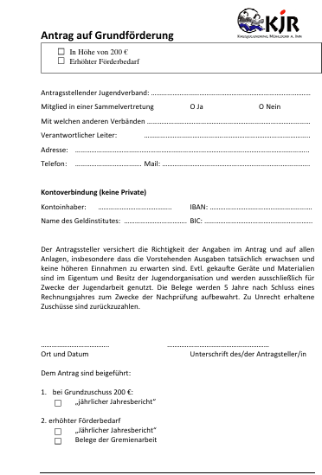
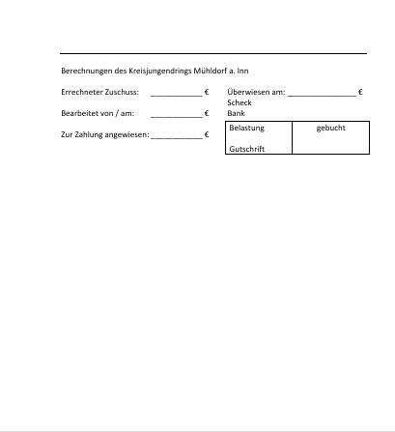
Grundförderung

Slide 11
Förderung von Freizeitmaßnahmen
Voraussetzung:
Charakter der Jugendfreizeit muss klar erkennbar sein
Freizeiten sollen als Beitrag zur Persönlichkeitsentwicklung dienen, soziales Engagement und gesellschaftliche Mitverantwortung anregen
Müssen sich vom eigentlichen Vereinszweck unterscheiden
Jugendliche müssen aktiv an der Planung und Durchführung eingebunden sein
Mindesteilnehmerzahl 8
Alle Teilnehmenden sollen grundsätzlich an der gesamten Maßnahme teilnehmen

Slide 12
Förderung von Freizeitmaßnahmen
Voraussetzung:
Hauptverantwortlicher muss Kenntnisse im Bereich Aufsichtspflicht, Jugendschutz, Prävention, sexualisierter Gewalt und Erste Hilfe haben. Kontrollen erfolgen stichpunktartig.
Betreuende sollten eine JULEICA Ausbildung haben
Tagesmaßnahmen mindestens 6 Stunden
Mehrtägige mind. 1 Übernachtung, höchstens 21 Tage
Details hier in den Förderrichtlinien nachzulesen: kjr-muehldorf.de/foerdeungen/

Slide 13
Förderung von Freizeitmaßnahmen
Höhe der Förderung
10 Euro/ Tag/ Teilnehmenden
Bei je 6 Teilnehmenden eine Betreuungsperson mit 20 Euro/Tag (Juleica Besitzer 24 Euro/Tag)
Zuschuss darf Fehlbetrag nicht übersteigen.
Eintägige Maßnahme max. 500 Euro ( max. 5mal im Jahr/Verband)
Mehrtägige Maßnahme max. 3.000 Euro
Antragsstellung
Anträge müssen spätestens 2 Monate nach Ende der Maßnahme vollständig beim KJR sein

Slide 14
Förderung von Jugendbildungsmaßnahmen und Seminare
Voraussetzung:
Kulturelle, soziale, gesundheits-, naturkundliche oder politische Bereiche ->
Ziel: Zur Übernahme von Mitverantwortung in der Gesellschaft befähigen
Außerschulische Bildungsmaßnahme, bei der die Jugendlichen bei Vor- und Nachbereitung sowie Durchführung partizipieren
Mind. 6, höchstens 60 Personen
Je 20 Teilnehmende ein/e Referent/in
Mind. 6 Stunden thematische Arbeit
Ausschreibung und Einladung muss deutlich auf Jugendbildung hinweisen

Slide 15
Förderung von Jugendbildungsmaßnahmen und Seminare
Förderungen für:
Tagesmaßnahmen (mind. 6 Stunden), Mehrtagesmaßnahmen, Seminarreihen
Höhe der Förderung:
10 Euro/ Tag/ Teilnehmenden
Bei je 6 Teilnehmenden eine Betreuungsperson mit 20 Euro/Tag (Juleica Besitzer 24 Euro/Tag)
Zuschuss darf Fehlbetrag nicht übersteigen.
Eintägige Maßnahme max. 500 Euro ( max. 5mal im Jahr/Verband)
Mehrtägige Maßnahme max. 3.000 Euro

Slide 16
Förderung von Jugendbildungsmaßnahmen und Seminare
Antragsstellung:
Anträge müssen spätestens 2 Monate nach Ende der Maßnahme vollständig
beim KJR sein
(Bei weiteren Fördergebern wie AEJ oder JBM-Maßnahmen weitere Fristen)
Unter Haushaltsvorbehalt werden 75 % bezuschusst. Rest nach Haushaltslage am Jahresende. Stichtag 31.12.

Slide 17
Veranstaltungen der internationalen Jugendbegegnung
Zweck:
Austausch zwischen Gruppen aus dem In- und Ausland ermöglichen
Ziel: Abbau von Vorurteilen, Beitrag zur Persönlichkeitsentwicklung, Verständigung zwischen den Kulturen
Förderung:
Jugendbegegnung im In- und Ausland, auch im Rahmen kommunaler Partnerschaften

Slide 18
Veranstaltungen der internationalen Jugendbegegnung
Voraussetzungen:
Jugendliche müssen an der Vorbereitung und Durchführung partizipieren
Mind. 5 Tage, max. 21 Tage
Ausgewogenes Teilnehmerverhältnis
Programm für Freizeit und Bildungsmaßnahmen, dass die Gruppen gemeinsam durchführen. 50 % hierfür müssen Bildungsaktionen sein
Mind. 8 Teilnehmende aus dem Landkreis incl. Betreuenden

Slide 19
Veranstaltungen der internationalen Jugendbegegnung
Höhe der Förderung:
10 Euro/ Tag/ Teilnehmenden
Bei je 6 Teilnehmenden eine Betreuungsperson mit 20 Euro/Tag (Juleica Besitzer 24 Euro/Tag)
Zuschuss darf Fehlbetrag nicht übersteigen
Mehrtägige Maßnahme max. 3.000 Euro

Slide 20
Veranstaltungen der internationalen Jugendbegegnung
Antragsstellung:
Anträge müssen spätestens 2 Monate nach Ende der Maßnahme vollständig
beim KJR sein
Unter Haushaltsvorbehalt werden 75 % bezuschusst. Rest nach Haushaltslage am Jahresende. Stichtag 31.12.

Slide 21
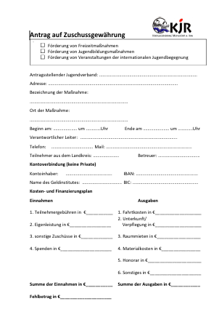
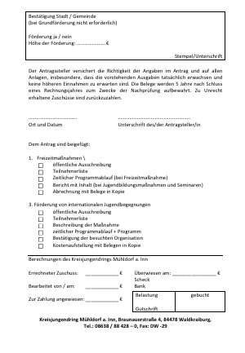
Antragsformular

Slide 22
Förderung von Geräten und Materialien
Gegenstand der Förderung:
Kleinsportgeräte (z.B. Bälle, Sportnetze, Tischtennisplatten, etc.)
Gruppenzelte und Lagerzubehör
Musikinstrumente für die Gruppenarbeit und Liederhefte
Kleidung (Malerkittel, etc.)
Spiele, Werkzeug und Fachliteratur für Jugendarbeit
Spiel- und Sportgeräte
Technische Geräte z.B. im Bereich Audio, Video und Foto (Anschaffung über 300€ ist kurz formlos zu begründen)
Material für Freizeiten (z.B. Zelte)
Reparaturkosten von Geräten und Material
Lizenzen für Online-Tools

Slide 23
Förderung von Geräten und Materialien
Voraussetzungen:
Die geförderten Gegenstände werden mind. 5 Jahre für den Zweck der Jugendarbeit eingesetzt.
Umfang der Förderung:
25 % der förderfähigen Kosten
Reparatur und Neuanschaffungen
Pro Zuwendungsempfänger max. 1500 Euro/ Jahr
Antragsstellung:
Bis zum 31.12. mit Rechnung

Slide 24
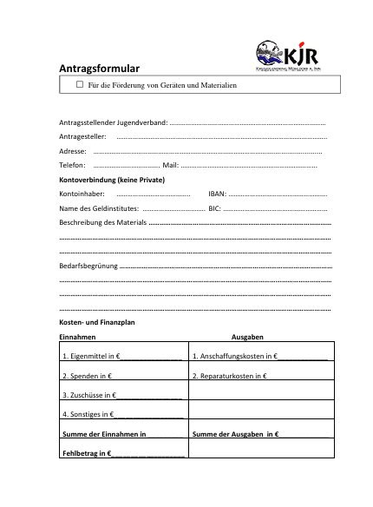
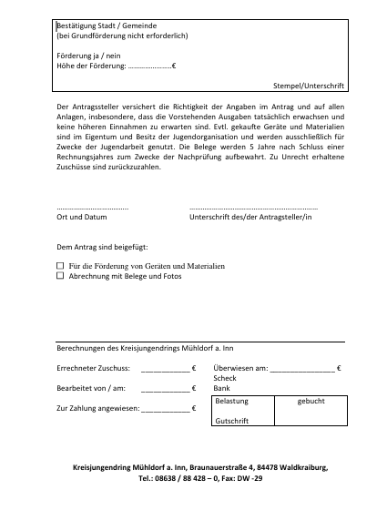
Förderung von Geräten und Materialien

Slide 25
Förderung von Projekten
Einmalige, befristete Projekte der Jugendarbeit aus den Bereichen:
Jugendarbeit und Schule
Ehrenamtsgewinnung
Jugendkultur
Integration und interkulturelle Öffnung
Inklusion
Prävention
Gesundheitsförderung
Klimaschutz und Nachhaltigkeit
Medienpädagogik

Slide 26
Voraussetzungen:
entsprechende Konzeption/ Vorantrag mit Darstellung
Partizipationsmöglichkeit für Jugendliche bei Planung und Durchführung
Angabe von Dauer und zeitlichem Ablauf des Projekts
Finanzierungsplan
fachliche Begleitung/Leitung des Projektes
Nachweis der Landkreisbedeutung

Slide 27
Förderung von Projekten
Projektdauer:
min. 3 Monate, max. 48 Monate
Höhe der Förderung:
75% der förderfähigen Kosten
Antragsstellung:
Voranmeldung mindestens 8 Wochen vor Beginn des Projekts
Förderung des Projektes entscheidet der Vorstand
Verwendungsnachweis 2 Monate nach Beendigung des Projekts

Slide 28
TIPP
Förderrichtlinien für Zuschüsse
(www.kjr-muehldorf.de/foerderungen)
im Detail vor Maßnahmenbeginn lesen!
Bei Fragen oder Unsicherheiten bitte gerne beim KJR direkt nachfragen:
0 86 38 / 884 28-0
oder
info@kjr-muehldorf.de

